Slide 1
স্বাগতম

Slide 2
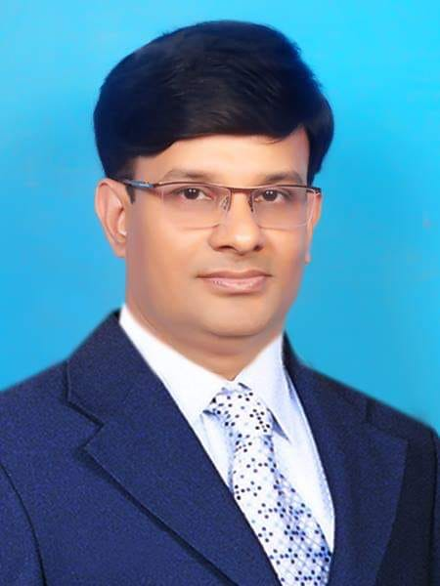
শিক্ষক পরিচিতি
এ.কে.এম মাসুদুজ্জামান
প্রভাষক, সমাজবিজ্ঞান
সরকারি ইন্দুরকানি কলেজ
ইন্দুরকানী, পিরোজপুর।
মোবাইল নং-01818321562

Slide 3
বিষয়- সমাজবিজ্ঞান
অধ্যায়ঃ ৩
পাঠঃ ১১-১২

Slide 4
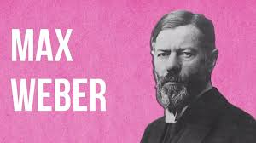
নিচের ছবিগুলো লক্ষ্য কর

Slide 5
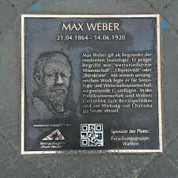

Slide 6
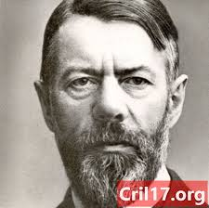

Slide 7
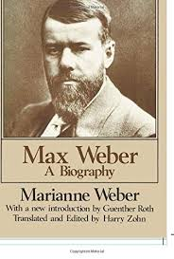
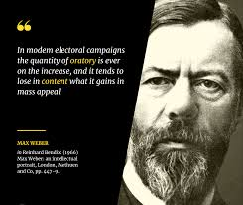
আজকের পাঠ –ম্যাক্স ওয়েবার

Slide 8
এই পাঠ শেষে শিক্ষার্থীরা --------
ম্যাক্স ওয়েবার কে তা বলতে পারবে।
সমাজবিজ্ঞান বিকাশে ম্যাক্স ওয়েবারের
মতবাদ ব্যাখ্যা করতে পারবে ।
সমাজবিজ্ঞান বিকাশে ম্যাক্স ওয়েবারের
অবদানসমূহ বর্ণনা করতে পারবে ।

Slide 9
ম্যাক্স ওয়েবার –জন্ম-১৮৬৪ মৃত্যু ১৯২০

Slide 10
Max Weber –জার্মানির প্রথম প্রাতিষ্ঠানিক সমাজবিজ্ঞানী জার্মানির বার্লিন ইরফাট
শহরের ১৮৬৪ সালে ২১ এপ্রিল জন্মগ্রহণ করেন।তাঁর
পিতা ছিলেন লিলেন ব্যবসায়ী ,রাজনীতিবিদ ও প্রশিক্ষণ
প্রাপ্ত জুরী । ওয়েবারের বুদ্ধিবৃত্তিক ও মনস্তাত্ত্বিক বিকাশে তাঁর পিতার চিন্তাধারার প্রভাব ছিল লক্ষণীয় ।
তিনি বহুগ্রন্থ লিখে গেছেন । ১৯২০ সালে ১৪ জুন
নিউমোনিয়া রোগে আক্রান্ত হয়ে মৃত্যুবরণ করেন ।.“The History of the Trading Companis During the Middle Ages “ অভিসন্দর্ভের জন্য ১৮৮৯সালে পি,এইচ ,ডি ডিগ্রি লাভ করেন ।

Slide 11
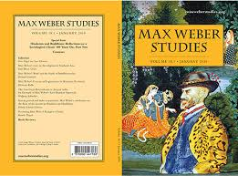
সামাজিক ক্রিয়া

Slide 12
Weber এর সমাজবিজ্ঞানের মূল প্রতিপ্রাদ্য
তিনি সমাজবিজ্ঞানকে সামাজিক ক্রিয়া প্রতিক্রিয়া বিজ্ঞান হিসেবে সংজ্ঞায়িত করেছেন । ওয়েবারের মতে ,সমাজকে বুঝতে হলে গভীর ভাবে পর্যবেক্ষণ
প্রয়োজন বা সামাজিক ক্রিয়ার উপলদ্ধি মাধ্যমেই
পর্যবেক্ষণযোগ্য ।সামাজিক ক্রিয়া বলতে Weber মানুষের অতীত ,বর্তমান ,ও ভবিষ্যৎ ক্রিয়াকে বুঝিয়াছেন।সামাজিক ক্রিয়া হলো কোনো বিশেষ বা
সাধারণ বিবেচনাবোধ দ্বারা পরিচালিত ও পরিস্থিতিমূলক আচরণ ,যা প্রত্যক্ষ বা পরোক্ষ বা
অন্যদের সাথে সংশ্লিষ্ট হিসেবে প্রতীয়মান হয়।

Slide 13
ম্যাক্স ওয়েবার এর রচনাবলি
ম্যাক্স ওয়েবারের উল্লেখযোগ্য গ্রন্থগুলো হলো -
Economy and society
General Economic History
The Religion of India
The protestant Ethic and The Spirit of Capitalism

Slide 14
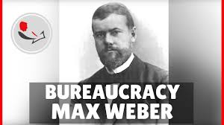

Slide 15
আমলাতন্ত্র Brueaucracy
সুপ্রসিদ্ধ জার্মান সমাজবিজ্ঞানী Max Weber আমলাতন্ত্র সম্পর্কে পদ্ধতিসম্মতভাবে সর্বাগ্রে গবেষণা করেছিলেন যা তাঁর Eassys in Sociology
গ্রন্থে উপস্থাপন করেছেন ।বস্তুত ওয়েবারই সর্বপ্রথম তাঁর লেখনীর মাধ্যমে আমলাতন্ত্রকে আধুনিক কালের
রাজনৈতিক প্রশাসনিক ব্যবস্থার সঙ্গে সম্পর্কযুক্ত করে ব্যবস্থা করেছেন। এ ব্যাখ্যাই আমলাতন্ত্রের প্রকৃতি ও বৈশিষ্ট্য নির্ণয়ের মূল উৎস । তাঁর বৈশিষ্ট্যগুলো হলো –
১)সুনিদির্ষ্ট নিয়মের উপর আমলাতান্ত্রিক ব্যবস্থা প্রতিষ্ঠিত।

Slide 16
২)আমলাতন্ত্রের প্রত্যেকের ক্ষমতা ও কর্তব্য নির্দিষ্ট বিধিবিধান দ্বারা সুনির্দিষ্ট থাকে
৩) আমলাতান্ত্রিক কাঠামো ক্রমোচ্চ শ্রেণিবিভাগের
নীতির উপর প্রতিষ্ঠিত । ৪) আমলাতান্ত্রিক দায়িত্ব পালনের নিমিত্ত প্রয়োজনীয় প্রশিক্ষণ থাকে ।
৫)মাহিনা আকারে কর্মচারীদের নিয়মিত পারিশ্রমিক
দেওয়া এবং অবসর গ্রহণের পর পেনশন ও ভাতা প্রদানের নিশ্চয়তা রয়েছে ।৬) আমলাতান্ত্রিক কার্যক্রম ওবিধিবিধান লিপিবদ্ধ থাকে । ৭) যোগ্যতা ও
কর্মচারীদের দীর্ঘতার উপর পদোন্নতি নির্ভর করে এতে
আমলাদের কাজের দক্ষতা বৃদ্ধি পায় ।

Slide 17
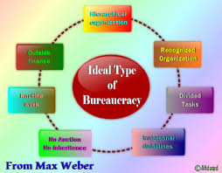

Slide 18
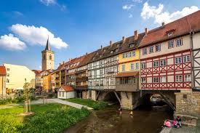
প্রোটেস্ট্যান্ট নীতিমালা ও পুজিবাদ

Slide 19
ওয়েবার তাঁর The protestant Ethic and the Spirit of capitalism গ্রন্থে পুজিবাদের
বিকাশকে দেখেছেন ধর্মীয় মূল্যবোধ সম্পর্কিত করে ।
এ ক্ষেত্রে তিনি প্রোটেস্ট্যান্ট ধর্মের চারটি শাখার উল্লেখ
করে আদর্শ জাতিরুপে ক্যালভিনবাদকে গ্রহণ করেন।
স্তরবিন্যাস – ওয়েবার ক্ষমতার প্রকারভেদের ভিত্তিতে
সমাজের অধিবাসীদের তিনটি স্তরে ভাগ করেছেন তার
মতে ,সামাজিক স্তরবিন্যাসের পেছনে যে তিনটি শক্তি
রয়েছে তা হলো সম্পত্তি ,ক্ষমতা ,ও সন্মান ।তিনি সামাজিক বৈষম্যের মধ্যে তিনটি প্রধান দিক লক্ষ
করেন । এগুলো হচ্ছে শ্রেণি ,মর্যদা ,ক্ষমতা ।

Slide 20
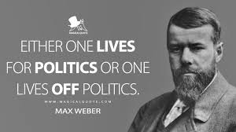
রাজনৈতিক সমাজতত্ত্ব

Slide 21
Sociology Of Politics
ওয়েবার রাজনৈতিক সমাজতত্ত্ব আলোচনা করতে গিয়ে কর্তৃত্বের বৈশিষ্ট্য নিয়ে আলোচনা করেন ।তাঁর মতে, ক্ষমতা
যখন বৈধতা লাভ করে তখন তাকে কর্তৃত্ব বলা হয়।তিনি তিন ধরনের কর্তৃত্বের কথা বলেছেন।এগুলো হচ্ছে ঐতিহ্যবাহী ,যৌক্তিক ও অতিমানবিক কর্তৃত্ব ।
ঐতিহ্যবাহী কর্তৃত্ব –দীর্ঘদিনের প্রতিষ্ঠিত সামাজিক
রীতি দ্বারা নির্ধারিত ক্ষমতা ব্যবহারকে বুঝায়।যেমন –
রাজার ছেলে রাজা হলে তাকে ঐতিহ্যবাহী কর্তৃত্ব বলা হয়।
যৌক্তিক কর্তৃত্ব- হচ্ছে ন্যায়সংগত ।
অতিমানবিক –যে কর্তৃত্বে সামাজিক ঐতিহ্য কাজ করে না
বরং বিশাল ব্যক্তিত্বের গুণাবলির কারণে তার নেতৃত্ব বা
আধিপত্য মেনে নেওয়া হয় তাকে অতিমানবিক কর্তৃত্ব বলা হয়।

Slide 22
একক কাজ- সন্মোহনী কর্তৃত্ব সম্পর্কে তোমার মতামত লিখ।

Slide 23
বাড়ির কাজ –সমাজবিজ্ঞানে ম্যাক্স ওয়েবারের অবদান ব্যাখ্যা কর ।

Slide 24
ধন্যবাদ

